Slide 1


GDM 403
Temel İşlemler Uygulamaları
Kurutma hesaplamaları
Mühendislik Mimarlık Fakültesi
Gıda Mühendisliği Bölümü
Prof. Dr. Farhan ALFİN

Slide 2
Bu Hafta
Kuruma süresi ve hesaplanması
Azalan kuruma hız aşamasında kurma süresi

Slide 3
KURUMA Süresi VE HESAPLANMASI

Slide 4
Kurutulan bir materyale ısı transferi, konveksiyonla (konvektif kurutma) veya kondüksiyonla (kondüktif kurutma) gerçekleşir.
Daha önce de değinildiği gibi, suyun buharlaşması için gerekli ısı enerjisi sıcak hava ile sağlanmaktaysa, ısı transferi konveksiyonla gerçekleşir.

Slide 5
Kerevetli ve bantlı kurutucular, akışkan yatak kurutucular, ve püskürtmeli kurutucular gibi sıcak havadan yararlanılan kurutucularda ısı transferi esas olarak bu yolla yani, konveksiyonla gerçekleşmektedir.
Buna karşın, tablalı, silindirik (valsli, drum) veya döner kurutucularda olduğu gibi, kurutulan materyalin sıcak bir yüzey ile temas ettiği kurutucularda ısı transferi kondüksiyonla gerçekleşmektedir.

Slide 6
Isı, kurutulan materyale hangi şekilde transfer olursa olsun, materyal içinde ısının penetrasyonu materyal içinde oluşmuş sıcaklık gradientine bağlı olarak kondüksiyonla gerçekleşir.
Daha sınırlı düzeyde olsa da, materyal içinde gerçekleşen nem migrasyonuna bağlı olarak konveksiyonla ısı transferi de söz konusu olabilmektedir.

Slide 7
Bir gıdanın kuruma süresi, "sabit hızda kuruma süresi" ile "azalan hızda kuruma süresi" olmak üzere, birbirini izleyen iki farklı aşamanın oluşturduğu sürelerin toplamını kapsar.
Eğer kurutulan gıda birkaç azalan hızda kuruma aşaması içeriyorsa, sabit hızda kuruma süresine bu sürelerin eklenmesi gerekmektedir.
Toplam kuruma süresi = sabit hızda kuruma süresi +
azalan hızda kuruma süresi

Slide 8
Sabit hızda kuruma süresini, yani; gıdanın başlangıç nem (W₀) içeriğinden, kritik nem (W_{k}) içeriğine veya kritik nemin üzerinde, herhangi bir nem düzeyine (W_{a}) kadar kurutulabilmek için gerekli süreyi hesaplamak amacıyla, öncelikle kuruma hızının (nem uzaklaştırılma hızı) belirlenmesi gerekir.

Slide 9
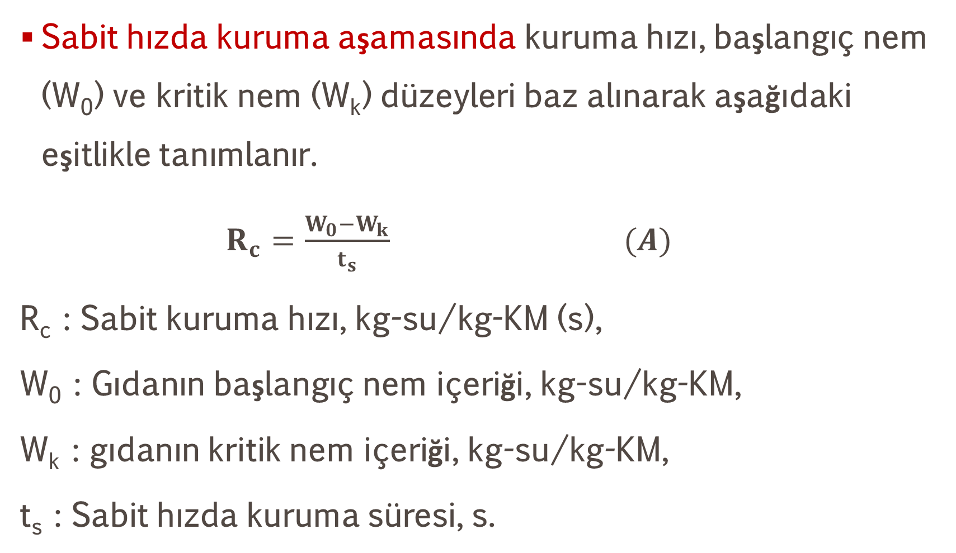
Sabit hızda kuruma aşamasında kuruma hızı, başlangıç nem (W₀) ve kritik nem (W_{k}) düzeyleri baz alınarak aşağıdaki eşitlikle tanımlanır.
$R_{c}=\frac{W_{0}−W_{k}}{t_{s}} (A)$
R_{c} : Sabit kuruma hızı, kg-su/kg-KM (s),
W₀ : Gıdanın başlangıç nem içeriği, kg-su/kg-KM,
W_{k} : gıdanın kritik nem içeriği, kg-su/kg-KM,
t_{s} : Sabit hızda kuruma süresi, s.

Slide 10
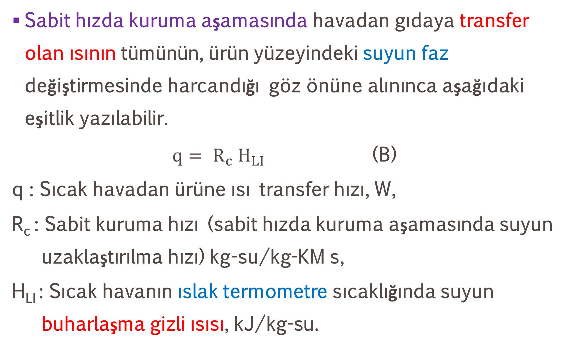
Sabit hızda kuruma aşamasında havadan gıdaya transfer olan ısının tümünün, ürün yüzeyindeki suyun faz değiştirmesinde harcandığı göz önüne alınınca aşağıdaki eşitlik yazılabilir.
$q= R_{c} H_{LI}$ (B)
q : Sıcak havadan ürüne ısı transfer hızı, W,
R_{c} : Sabit kuruma hızı (sabit hızda kuruma aşamasında suyun uzaklaştırılma hızı) kg-su/kg-KM s,
H_{LI} : Sıcak havanın ıslak termometre sıcaklığında suyun buharlaşma gizli ısısı, kJ/kg-su.

Slide 11
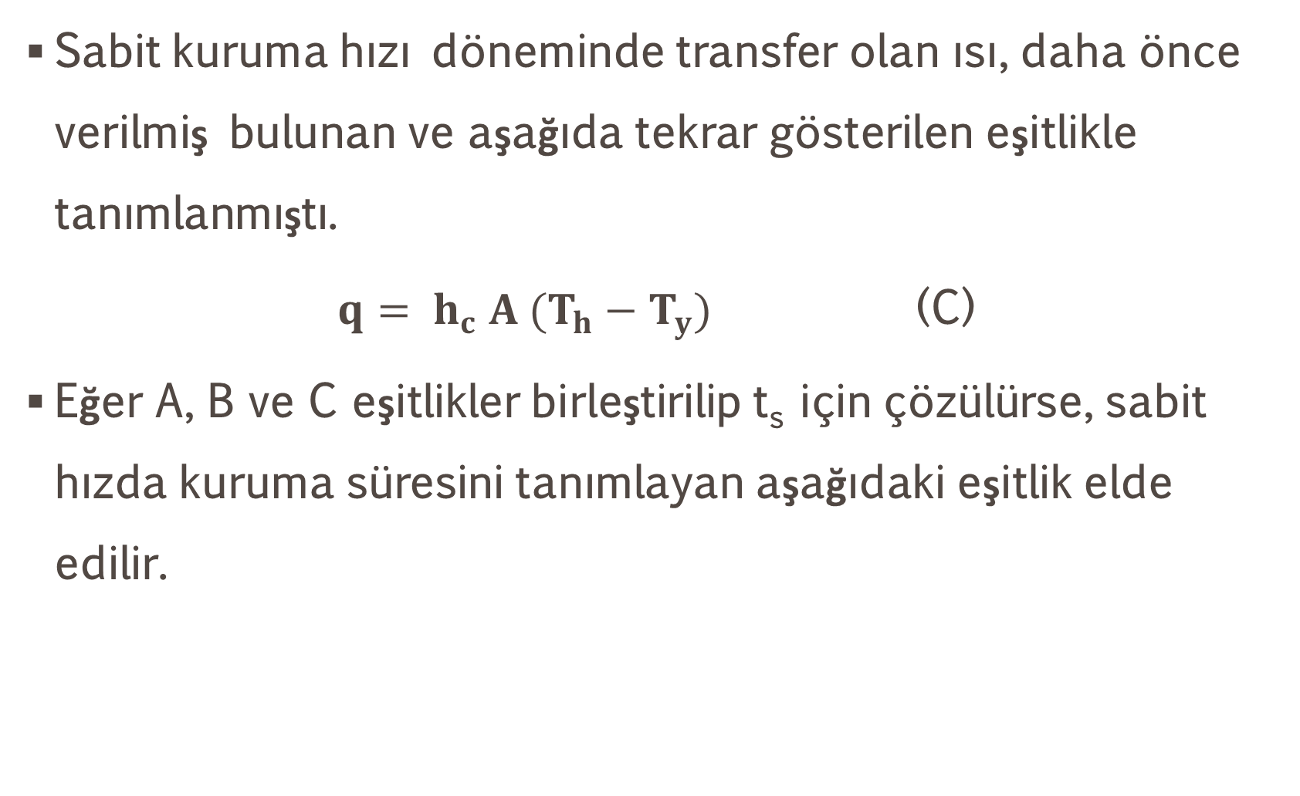
Sabit kuruma hızı döneminde transfer olan ısı, daha önce verilmiş bulunan ve aşağıda tekrar gösterilen eşitlikle tanımlanmıştı.
$q= h_{c} A (T_{h}−T_{y})$ (C)
Eğer A, B ve C eşitlikler birleştirilip t_{s} için çözülürse, sabit hızda kuruma süresini tanımlayan aşağıdaki eşitlik elde edilir.

Slide 12
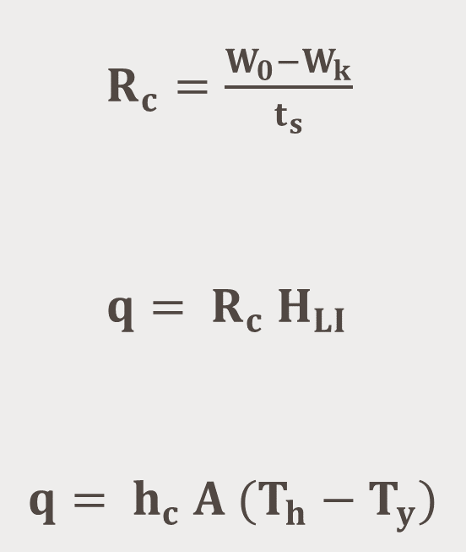
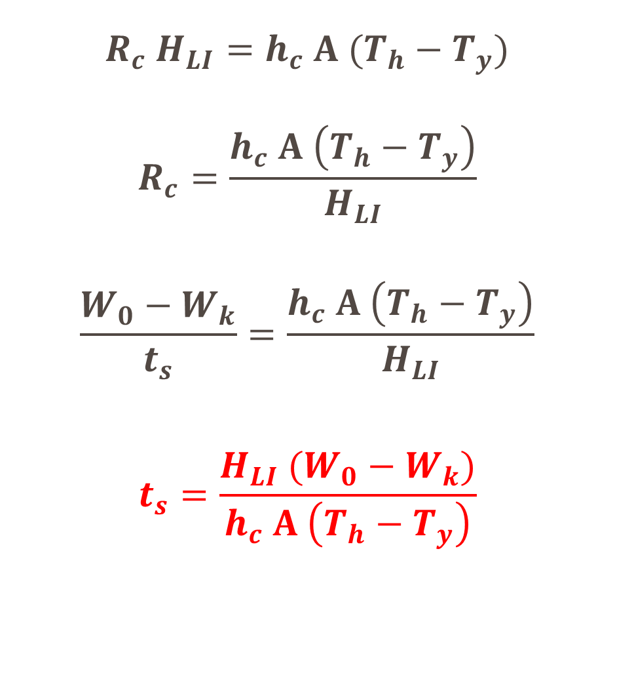
$${R_{c} H_{LI}=h}_{c} A (T_{h}−T_{y})$$
$$R_{c}=\frac{h_{c} A \left(T_{h}−T_{y}\right)}{H_{LI}}$$
$$\frac{W_{0}−W_{k}}{t_{s}}=\frac{h_{c} A \left(T_{h}−T_{y}\right)}{H_{LI}}$$
$$t_{s}=\frac{H_{LI} (W_{0}−W_{k})}{h_{c} A \left(T_{h}−T_{y}\right)}$$
$R_{c}=\frac{W_{0}−W_{k}}{t_{s}}$
$q= R_{c} H_{LI}$
$$q= h_{c} A (T_{h}−T_{y})$$

Slide 13
Sabit hızda kuruma süresini tanımlayan eşitliğin ortaya koyduğu gibi, bu süre; kurutulan gıdanın başlangıç ve kritik nem içerikleri arasındaki fark ile doğru orantılı, hava sıcaklığı ve materyalin yüzey sıcaklığı arasındaki (veya havanın kuru ve ıslak termometre sıcaklıkları arasındaki) fark ile ters orantılıdır.

Slide 14
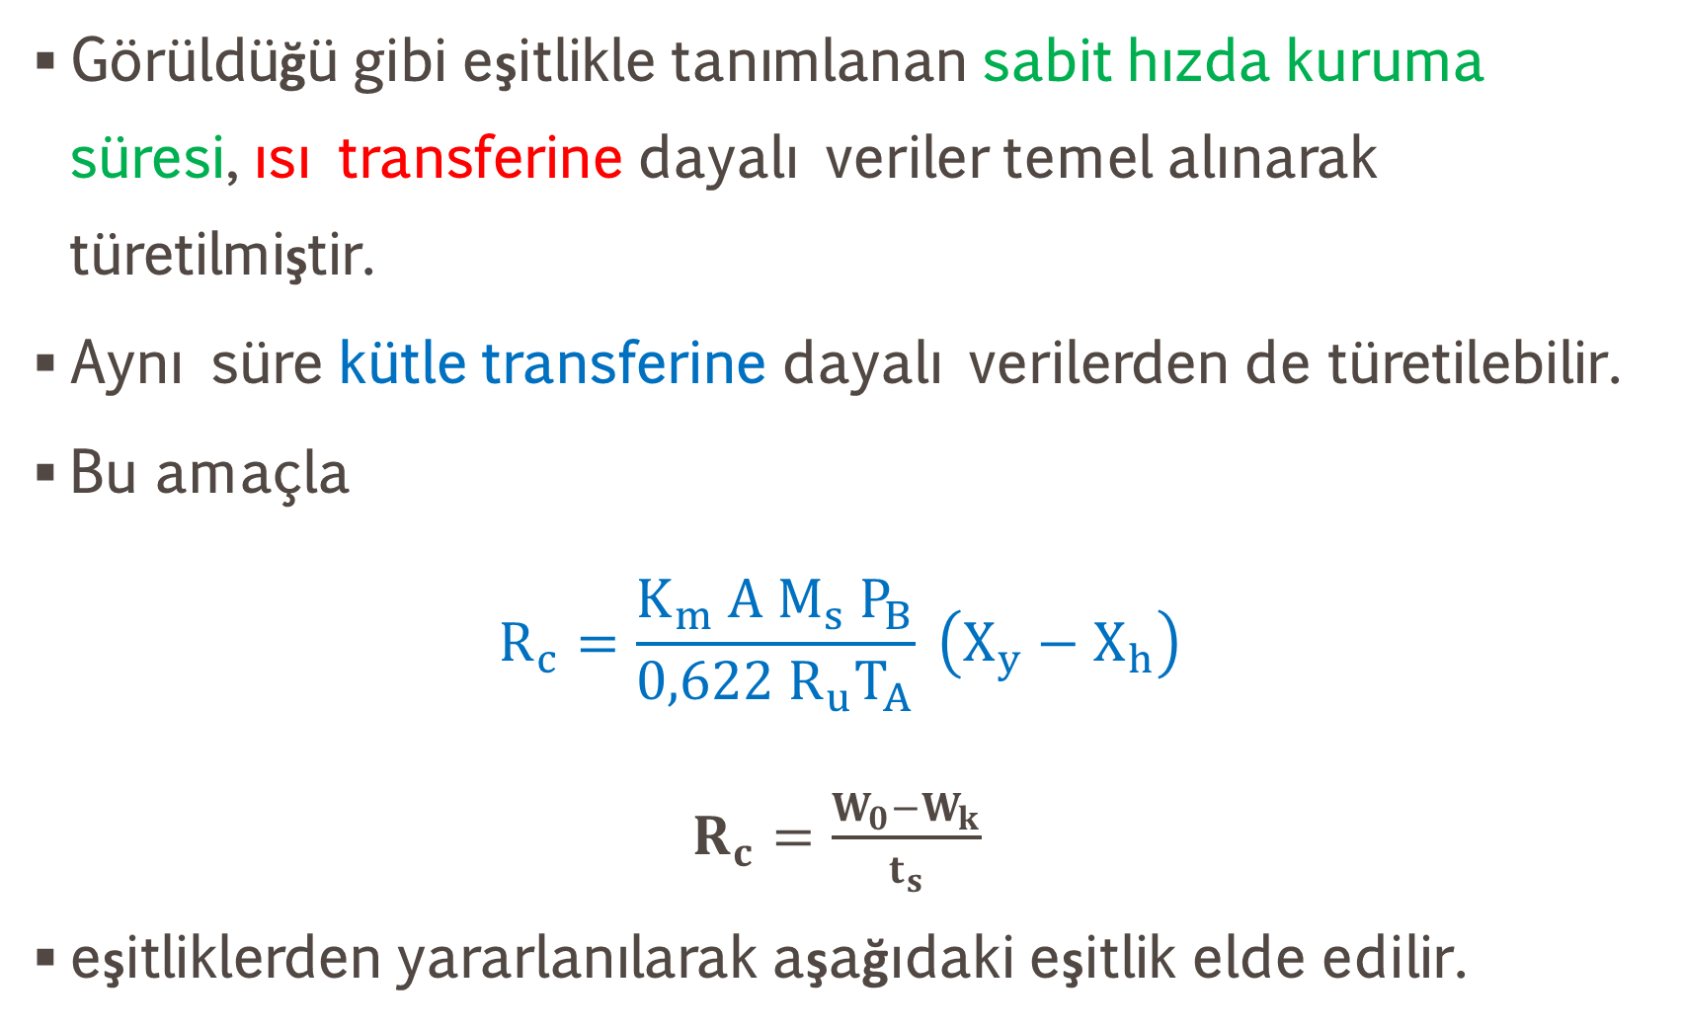
Görüldüğü gibi eşitlikle tanımlanan sabit hızda kuruma süresi, ısı transferine dayalı veriler temel alınarak türetilmiştir.
Aynı süre kütle transferine dayalı verilerden de türetilebilir.
Bu amaçla
$$R_{c}=\frac{K_{m} A M_{s} P_{B}}{0,622 R_{u}T_{A}} \left(X_{y}−X_{h}\right)$$
$R_{c}=\frac{W_{0}−W_{k}}{t_{s}}$
eşitliklerden yararlanılarak aşağıdaki eşitlik elde edilir.

Slide 15
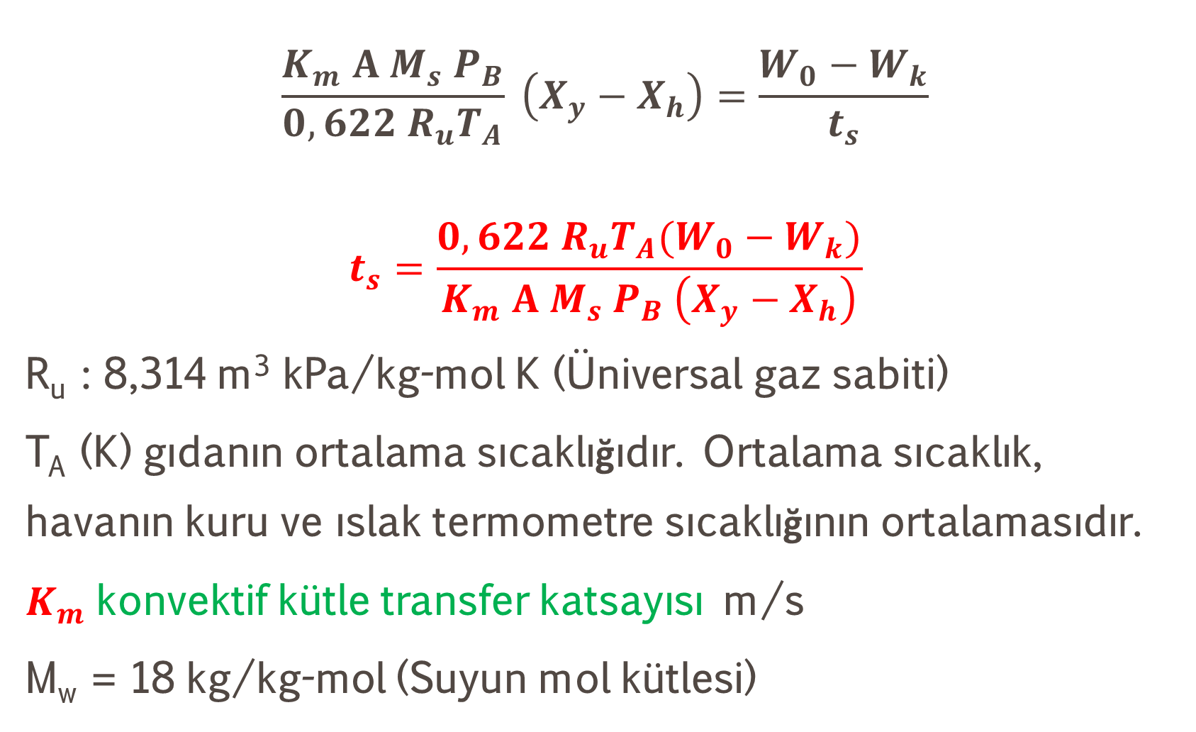
$$\frac{K_{m} A M_{s} P_{B}}{0,622 R_{u}T_{A}} \left(X_{y}−X_{h}\right)=\frac{W_{0}−W_{k}}{t_{s}}$$
$$t_{s}=\frac{0,622 R_{u}T_{A}(W_{0}−W_{k})}{K_{m} A M_{s} P_{B} \left(X_{y}−X_{h}\right)}$$
R_{u} : 8,314 m³ kPa/kg-mol K (Üniversal gaz sabiti)
T_{A} (K) gıdanın ortalama sıcaklığıdır. Ortalama sıcaklık, havanın kuru ve ıslak termometre sıcaklığının ortalamasıdır.
$K_{m}$konvektif kütle transfer katsayısı m/s
M_{w} = 18 kg/kg-mol (Suyun mol kütlesi)

Slide 16
Örnek 4.17

Slide 17
Kalınlığı 1 cm, boyutları 4 x 12 cm olan dilimler halinde doğranmış bir sebze, tünel kurutucuda sıcak hava akımında kurutulmaktadır.
Dilimlerin kitle yoğunluğu (bulk density) : 875 kg/m³, başlangıç nem oranı : %93 ve
kritik nem düzeyi: %78'dir.

Slide 18
Dış ortamdan alınan sıcaklığı 25°C ve bağıl nemi %50 olan hava,
85°C'ye ısıtıldıktan sonra kurutma tüneline sevk edilmektedir.
Sabit hızda kuruma aşamasında konvektif kütle transfer katsayısı 0,12 m/s olduğuna göre, dilimlerin sabit hızda kuruma süresini hesaplayınız.

Slide 19
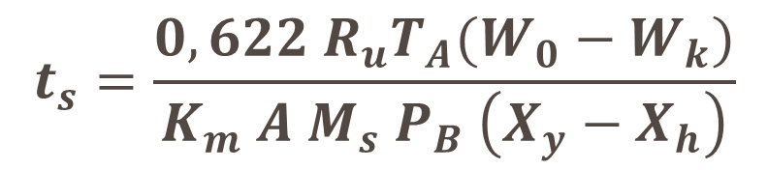
R_{u} : 8,314 m³ kPa/kg-mol K (Üniversal gaz sabiti)
T_{A} : 332 K. (Bu değer, dilimlerin ortalama sıcaklığıdır. Ortalama sıcaklık, havanın kuru ve ıslak termometre sıcaklığının ortalamasıdır.
25 °C'de %50 bağıl nemli hava 85 °C'ye ısıtılınca; havanın kuru termometre sıcaklığı 85 °C ıslak termometre sıcaklığı 32,8 °C düzeyinde bulunur (psikrometre grafiği).
$$t_{s}=\frac{0,622 R_{u}T_{A}(W_{0}−W_{k})}{K_{m} A M_{s} P_{B} \left(X_{y}−X_{h}\right)}$$

Slide 20
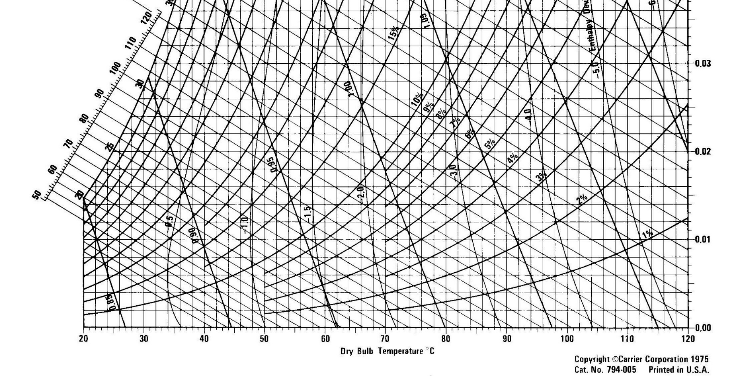

Slide 21
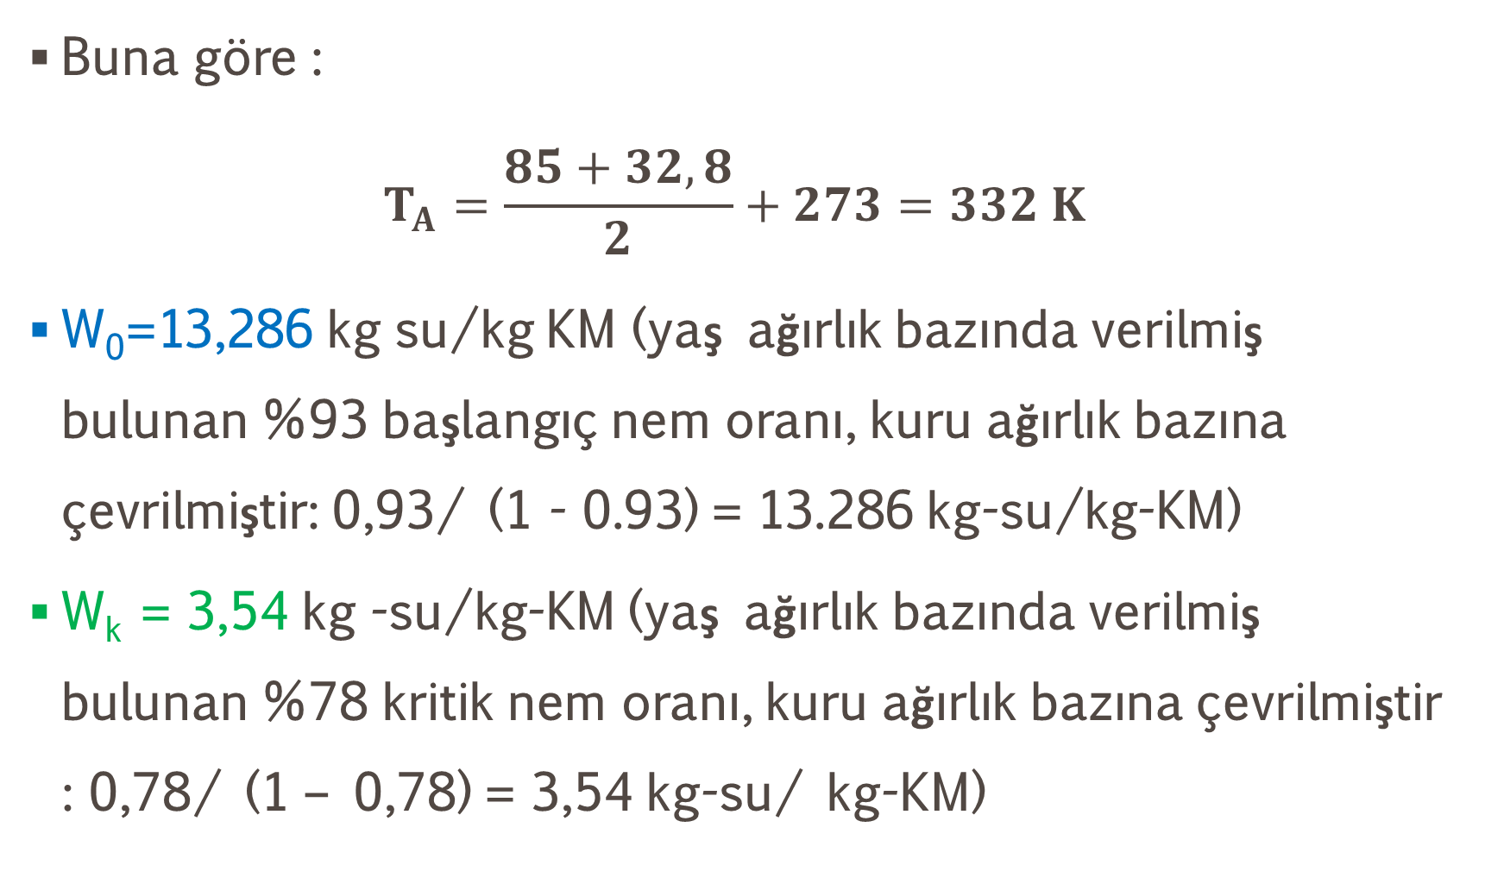
Buna göre :
$$T_{A}=\frac{85+32,8}{2}+273=332 K$$
W₀=13,286 kg su/kg KM (yaş ağırlık bazında verilmiş bulunan %93 başlangıç nem oranı, kuru ağırlık bazına çevrilmiştir: 0,93/ (1 - 0.93) = 13.286 kg-su/kg-KM)
W_{k} = 3,54 kg -su/kg-KM (yaş ağırlık bazında verilmiş bulunan %78 kritik nem oranı, kuru ağırlık bazına çevrilmiştir : 0,78/ (1 – 0,78) = 3,54 kg-su/ kg-KM)

Slide 22
A = 0,0048 m² (Dilim alanı : 0,04 x 0,12 = 0,0048 m². Tek yüzeyden kuruduğu varsayılmıştır.)
M_{w} = 18 kg/kg-mol (Suyun mol kütlesi)
X_{y} = 0,032 kg-su/kg-KH (Ürünün yüzeyinde havanın doyma nemi. Bu değer 85°C'ye ısıtılmış havanın ıslak termometre derecesi olan 32,8°C'deki doyma nemidir. Psikrometre grafiğinden : X_{y}=0,032 kg-su/kg-KH).

Slide 23
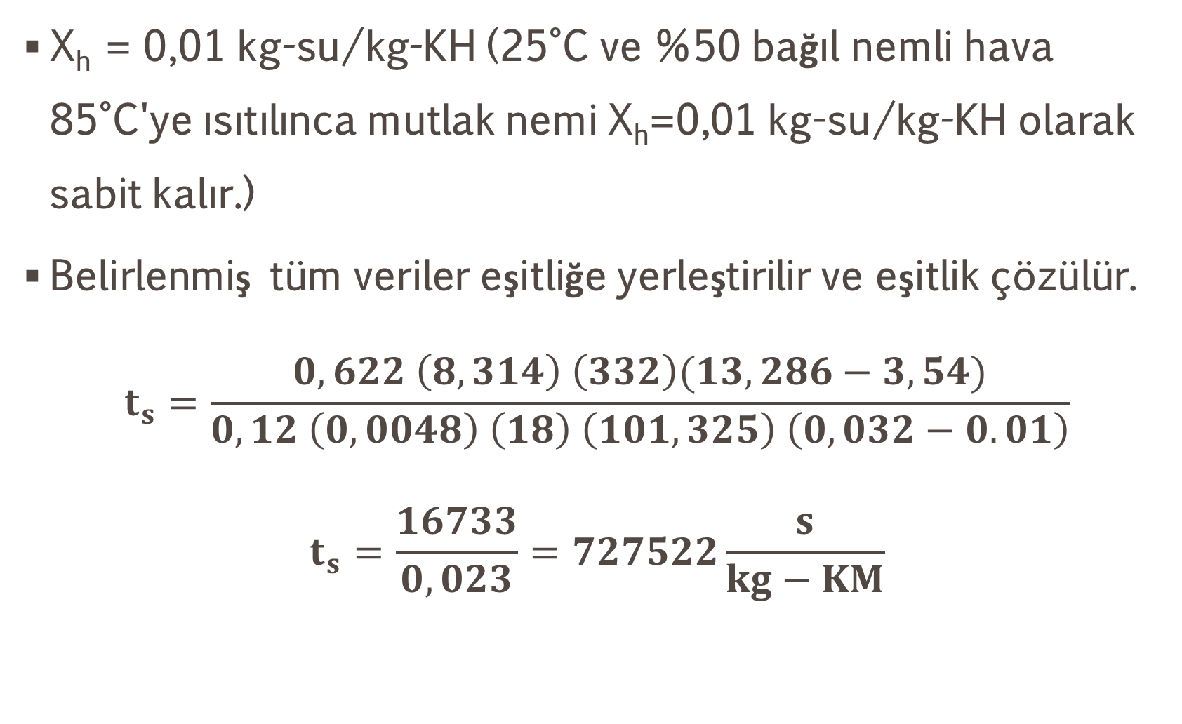
X_{h} = 0,01 kg-su/kg-KH (25°C ve %50 bağıl nemli hava 85°C'ye ısıtılınca mutlak nemi X_{h}=0,01 kg-su/kg-KH olarak sabit kalır.)
Belirlenmiş tüm veriler eşitliğe yerleştirilir ve eşitlik çözülür.
$$t_{s}=\frac{0,622 \left(8,314\right) \left(332\right)(13,286−3,54)}{0,12 \left(0,0048\right) \left(18\right) \left(101,325\right) \left(0,032−0.01\right)}$$
$$t_{s}=\frac{16733}{0,023}=727522\frac{s}{kg−KM}$$

Slide 24
Ulaşılmış bulunan sonucun biriminin, "s/kg-KM" olduğu dikkate alınınca, bir dilimin kuruma süresini hesaplayabilmek için bir dilimin içerdiği kuru madde miktarının hesaplanması ve sürenin buna göre yeniden belirlenmesi gerektiği görülür.
Bunun için önce; bir dilimin hacminin, bunu izleyerek ağırlığının ve nihayet kuru madde yoğunluğunun hesaplanması gerekmektedir.
Aşağıda bu hesaplama gösterilmiştir.

Slide 25
Hacim, V = 0,04 (0,12) 0,01 = 4,8 x 10⁻⁵ m³
Ağırlık, m = (4,8 x 10⁻⁵) (875) = 0,042 kg
Kuru madde ağırlığı, m_{k} = 0,042 (0,07) = 2,94 x 10⁻³ kg-KM
t_{s} = (727 522 s/kg-KM) (2,94 x 10⁻³ kg-KM) = 2139 s = 35,7 dakika
Sonuç : Bir dilimin sabit hızda kuruma süresi 35,7 dak'dır.

Slide 26
Örnek 4.18

Slide 27
Yaş ağırlık bazında %88 oranında su içeren ve kritik nemi yine yaş ağırlık bazında %35 olan halka şeklinde doğranmış havuçlar, bir sıcak hava kurutucuda kurutulacaktır.
1 cm kalınlıkta silindirik şekilde doğranmış havuç parçalarının çapı ortalama 2,5 cm'dir.
Havuçların yoğunluğunun 1040 kg/m³ olduğu saptanmıştır.
Sabit kuruma hızı 0,009 kg-su/(m² s) ise, azalan kuruma hızı başlayana kadar geçen süreyi hesaplayınız.

Slide 28
Havuçların başlangıç nem içeriğinden, kritik nem içeriğine kuruyuncaya kadar geçen süre, bu sürede uzaklaştırılacak su miktarı ile suyun uzaklaştırılma hızına bağlıdır.
Çözüm için, öncelikle uzaklaştırılacak su miktarı kuru ağırlık bazına çevrilmeli ve suyun uzaklaşması ile yüzey alanı arasındaki bağıntı dikkate alınmalıdır.
%88 su içeriği (yaş bazda) = 88/12 = 7,33 kg-su/kg-KM
%35 su içeriği (yaş bazda) = 35/65 = 0,538 kg-su/kg-KM

Slide 29
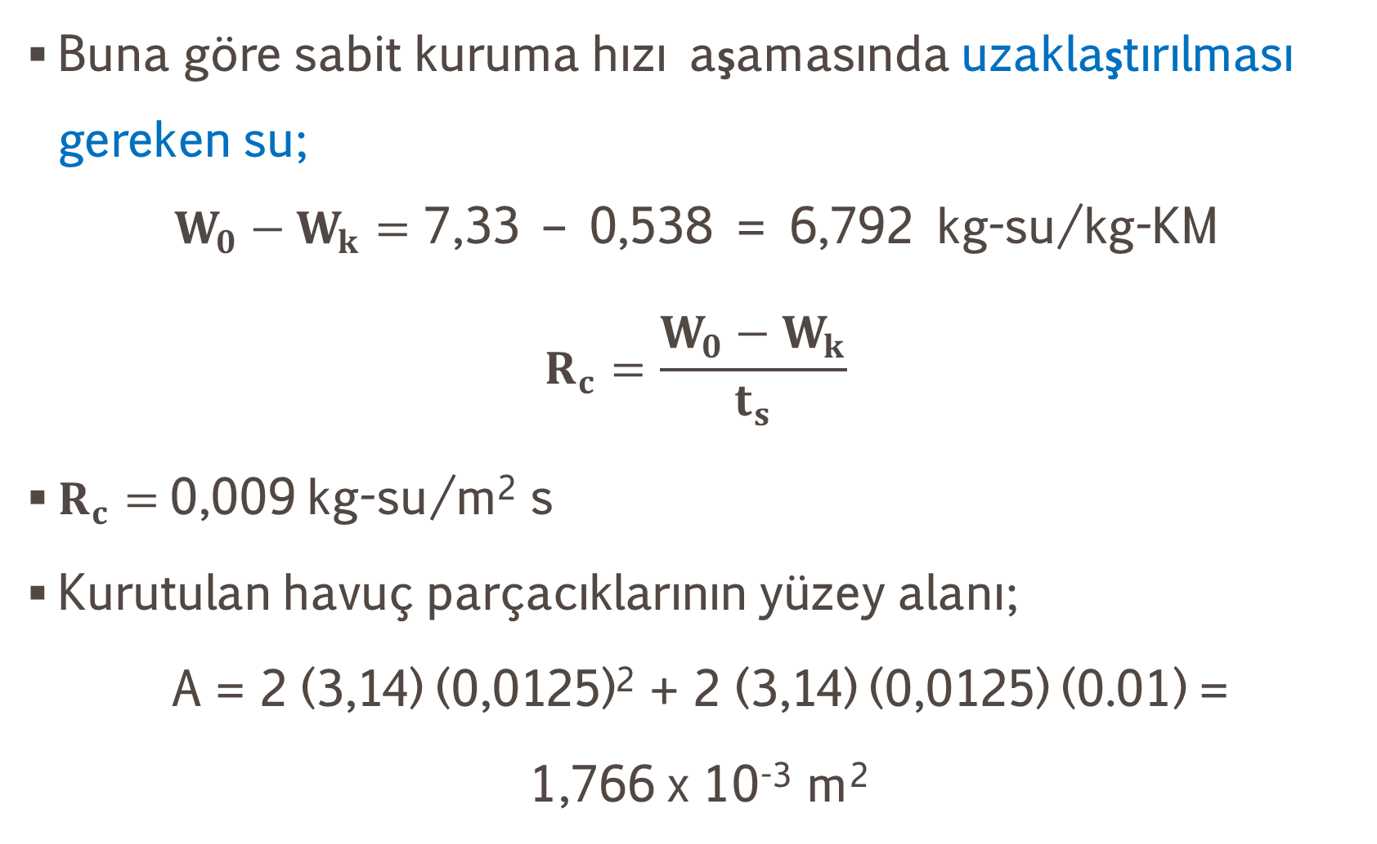
Buna göre sabit kuruma hızı aşamasında uzaklaştırılması gereken su;
$$W_{0}−W_{k}=\text{7,33 – 0,538 = 6,792 }\text{kg}\text{−}\text{su}\text{/}\text{kg}\text{−}\text{KM}$$
$$R_{c}=\frac{W_{0}−W_{k}}{t_{s}}$$
$R_{c}=$0,009 kg-su/m² s
Kurutulan havuç parçacıklarının yüzey alanı;
A = 2 (3,14) (0,0125)² + 2 (3,14) (0,0125) (0.01) =
1,766 x 10⁻³ m²

Slide 30
Havuç parçacığının kuruma hızı dikkate alınarak kuruma hızı:
Kuruma hızı = 0,009 kg-su/m² s (1,766 x 10⁻³ m²)
= 1,5894 x 10⁻⁵ kg-su/s
Kuruma başlangıcında parçacığın kütlesi ve bunun içindeki kuru madde kütlesi
Kütle : 3,14 (0,0125 m)² (0,01 m) (1040 kg/m³) = 5,1 x 10⁻³ kg yaş ağırlık

Slide 31
Kuru madde : (5,10 x 10⁻³ kg yaş ağırlık) x (0,12 kg kuru madde/kg-yaş ağırlık) = 6,12 x 10⁻⁴ kg-KM
Sabit kuruma aşamasında bir parçadan uzaklaştırılan su miktarı,
6,792 kg-su/kg-KM (6,12 x 10⁻⁴ kg- KM) = 4.157 x 10⁻³ kg-su

Slide 32

Başlangıç neminden kritik nem düzeyine düşmesi için geçen süre;
$$\frac{{4.157 x 10}^{−3}kg−su}{{1.5894 x 10}^{−5}\frac{kg su}{s}}=261.7 s=4 dak., 21.6 s$$

Slide 33
Azalan kuruma hız aşamasında kurma süresi

Slide 34
Daha önce de değinildiği gibi, kurutulan bir gıdanın içerdiği suyun önemli bir kısmı sabit hızda kuruma aşamasında uzaklaştırılmakla birlikte, daha az bir kısmi azalan hızda kuruma aşamasında uzaklaştırılmaktadır.
Azalan hızda kuruma süresinde gıdanın sıcaklığı yavaş yavaş yükselmeye başlar ve nihayet havanın ıslak termometre sıcaklığını aşar.

Slide 35
Bu süreçte artık gıdanın iç yapısından dışarıya doğru nem difüzyonu, kuruma hızını kontrol eden faktör niteliği kazanır.
Yine bu süreçte kurumakta olan gıdanın geometrik şekli, nemin difüzyonunda önemli bir faktör olarak ortaya çıkar.
Azalan hızda kuruma sürecinde kurutulan gıdanın geometrik şekli önemli rol oynamaktadır.

Slide 36
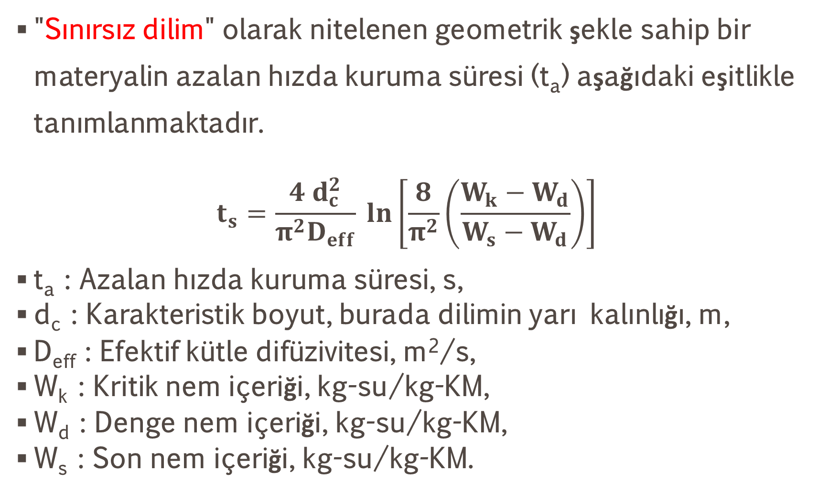
"Sınırsız dilim" olarak nitelenen geometrik şekle sahip bir materyalin azalan hızda kuruma süresi (t_{a}) aşağıdaki eşitlikle tanımlanmaktadır.
$$t_{s}=\frac{4 d_{c}^{2}}{π^{2}D_{eff}} \ln\left[\frac{8}{π^{2}}\left(\frac{W_{k}−W_{d}}{W_{s}−W_{d}}\right)\right]$$
t_{a} : Azalan hızda kuruma süresi, s,
d_{c} : Karakteristik boyut, burada dilimin yarı kalınlığı, m,
D_{eff} : Efektif kütle difüzivitesi, m²/s,
W_{k} : Kritik nem içeriği, kg-su/kg-KM,
W_{d} : Denge nem içeriği, kg-su/kg-KM,
W_{s} : Son nem içeriği, kg-su/kg-KM.

Slide 37
Bilindiği gibi sınırsız dilim (infinite slab) terimi, dörtgen şeklinde, sadece bir boyutu belirli (örneğin kalınlığı) diğer dört boyutu sonsuzluğa uzanan bir geometrik şekli tanımlamak için kullanılmaktadır.
D_{eff} değeri su buharının kurumakta olan katı parçacık içindeki difüzyonunu tanımlayan bir değerdir.
Birimi cm²/s veya eşitlikteki diğer terimlerin birimlerine bağlı olarak m²/s'dir.

Slide 38
Efektif kütle difüzivitesinin düzeyi, sıcaklık ve konsantrasyonun bir fonksiyonudur.
Çeşitli gıdalara ilişkin efektif difüzivite değerleri bu alandaki temel kaynaklarda verilmiştir.

Slide 40
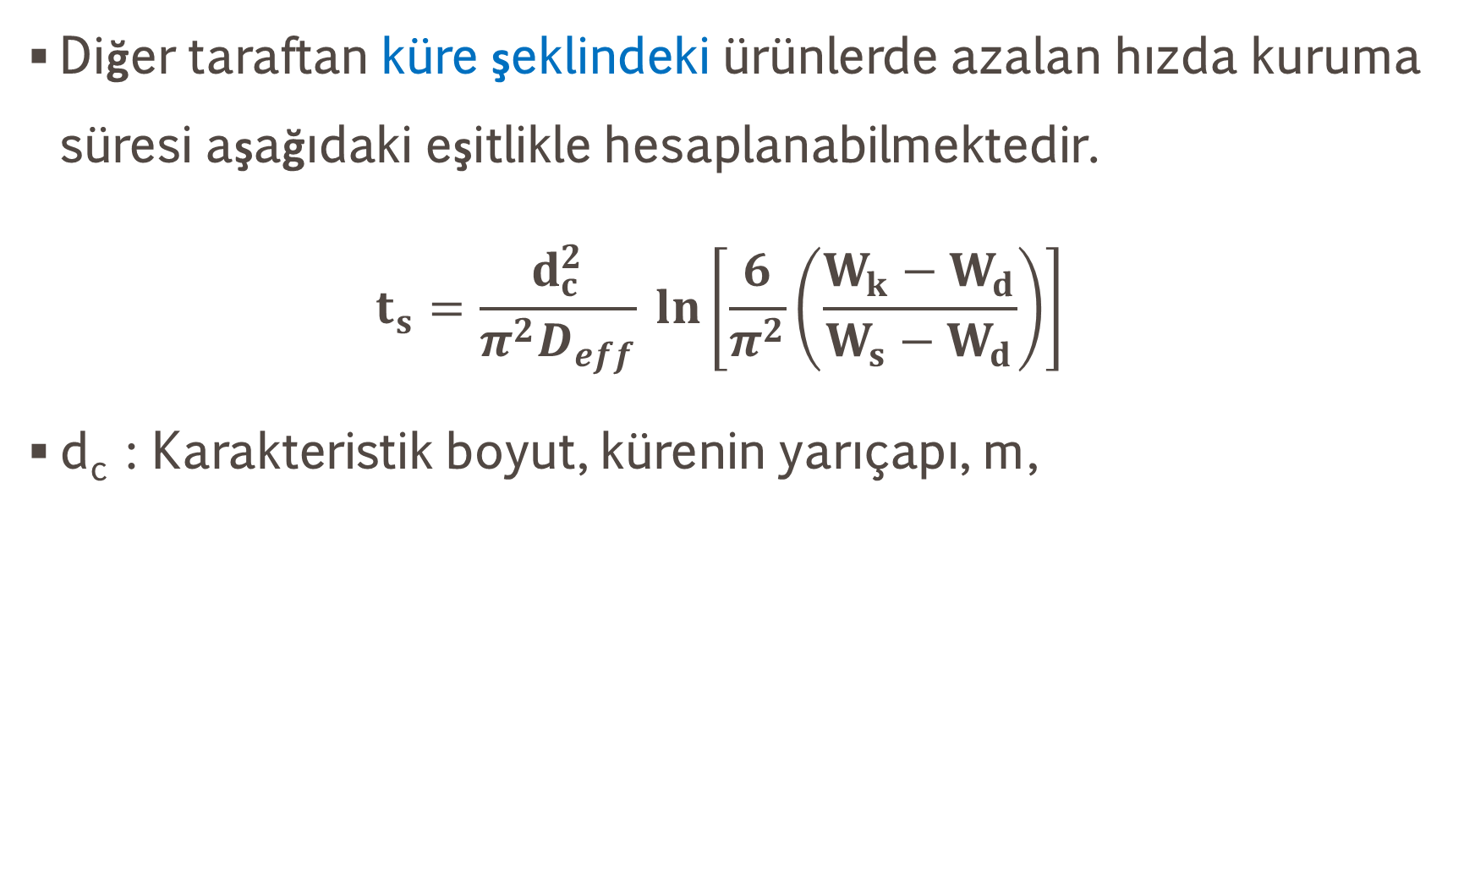
Diğer taraftan küre şeklindeki ürünlerde azalan hızda kuruma süresi aşağıdaki eşitlikle hesaplanabilmektedir.
$$t_{s}=\frac{d_{c}^{2}}{π^{2}D_{eff}} \ln\left[\frac{6}{π^{2}}\left(\frac{W_{k}−W_{d}}{W_{s}−W_{d}}\right)\right]$$
d_{c} : Karakteristik boyut, kürenin yarıçapı, m,

Slide 41

Daha önce belirtilen eşitliklerde anahtar parametre, gıdanın poröz yapısı içinde nem hareketini tanımlayan efektif kütle difüzivitesi (D_{eff}) değeridir.
Esasen bu niteliği ile, Fick yasasını tanımlayan eşitlikte de yer almıştır.
Daha önce de değinildiği gibi; katı bir materyalin kurutulmasında, azalan hızda kuruma aşamasında suyun uzaklaştırılmasında temel mekanizma, katı yapıyı oluşturan ince matriks içinde, ince porlarda, ve su buharı dolu boşluklarda su buharının difüzyonu şeklinde gelişmektedir.
$$\frac{m_{a}}{A}=−D_{eff}\frac{dC}{dX}$$

Slide 42
Katı yapı içinde bu şekilde bulunan su, buhar olarak yüzeye ulaşana kadar difüze olur ve yüzeyden havaya karışıp uzaklaşır.
Fick yasasında yer alan ve azalan kuruma hızı aşamasında kuruma süresinin hesaplanmasında yararlanılan efektif difüzyon katsayısı (D_{eff}), deneysel kurutma verilerinden hesaplanır.
Efektif difüzyon katsayısı, sabit bir değer olmayıp, genellikle nem oranı ve sıcaklığın bir fonksiyonu olarak ifade edilir.

Slide 43
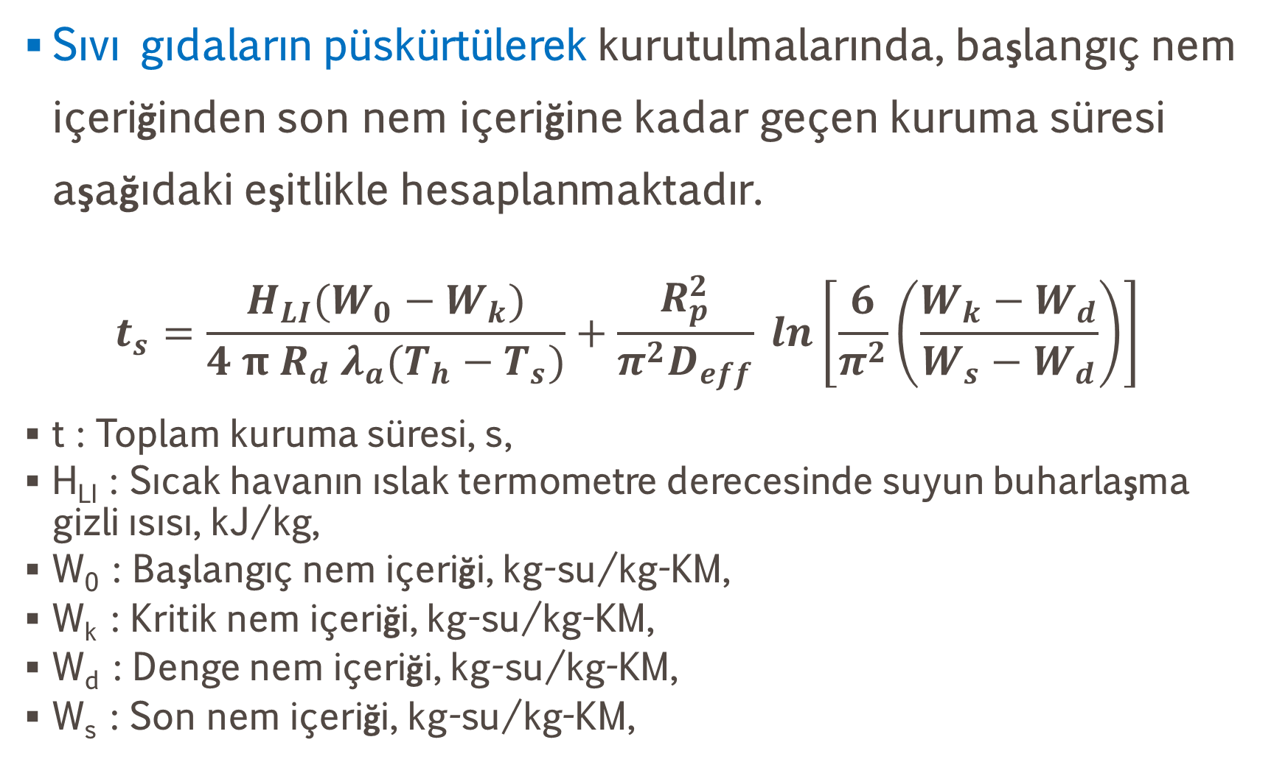
Sıvı gıdaların püskürtülerek kurutulmalarında, başlangıç nem içeriğinden son nem içeriğine kadar geçen kuruma süresi aşağıdaki eşitlikle hesaplanmaktadır.
$$t_{s}=\frac{H_{LI}(W_{0}−W_{k})}{4 π R_{d} λ_{a}(T_{h}−T_{s})}+\frac{R_{p}^{2}}{π^{2}D_{eff}} \ln\left[\frac{6}{π^{2}}\left(\frac{W_{k}−W_{d}}{W_{s}−W_{d}}\right)\right]$$
t : Toplam kuruma süresi, s,
H_{LI} : Sıcak havanın ıslak termometre derecesinde suyun buharlaşma gizli ısısı, kJ/kg,
W₀ : Başlangıç nem içeriği, kg-su/kg-KM,
W_{k} : Kritik nem içeriği, kg-su/kg-KM,
W_{d} : Denge nem içeriği, kg-su/kg-KM,
W_{s} : Son nem içeriği, kg-su/kg-KM,

Slide 44
R_{d} : Damlacığın yarı çapı, m,
R_{P} : Damlacığın kritik nem içeriğindeyken yarı çapı, m,
T_{a} : Hava sıcaklığı, °C,
T_{s} : Yüzey sıcaklığı, °C,
λ_{a}: Havanın T_{a} sıcaklığındayken termal konduktivitesi, W/m °C,
D_{eff} : Efektif kütle difüzivitesi, m²/s.
Bu eşitliğin sağ tarafındaki ilk terim, sabit hızda kuruma süresini, ikinci terim azalan hızda kuruma süresini temsil etmektedir.

Slide 45
Diğer taraftan bu eşitliğin iki kritik parametresi R_{d} ve R_{P} değerleridir.
Bu değerler deneysel yolla saptanır.
Ancak bu değerler literatürden de sağlanabilmektedir.

Slide 46
Gıdalara uygulanan birçok prosesin süresi oldukça duyarlı olarak hesaplanabilmektedir.
Örneğin, bir ürüne uygulanacak ısıl işlem süresi, bir ürünün dondurulma süresi veya sıvı bir gıdanın belli bir kuru madde içeriğine konsantrasyonu için gerekli süre, oldukça duyarlı bir şekilde hesaplanabilmektedir.
Ancak bir gıdanın kurutulma süresinin hesaplanması için aynı şeylerin söylenmesi olanaksızdır.

Slide 47
Bunun birçok nedeni varsa da başlıca nedenler; kuruma sırasında kuruma hızının sürekli değişmesi, kuruyan materyalin poröz yapısının sürekli bozulması, buruşma ve büzüşme gibi olaylarla materyalin şeklinin ve boyutlarının değişmesi, ve kritik nem düzeyinin sadece üründen ürüne değil, aynı üründe bile değişiklik göstermesi sayılabilir.
Kuruma süresinin hesaplanmasında, kuruma deneyleriyle elde edilmiş veriler çok önemli bir yer tutmaktadır.

Slide 48
Bazı kaynaklar, kuruma süresinin hesaplanmasında; tamamen kurutma deney verilerine dayanarak yani; kuruma eğrisini temel alırken bazı kaynaklar türetilmiş eşitliklerden yararlanmaktadırlar.
Daha önceki örneklerde, bir parçacığın veya dilimin kuruma süresinin saptanması şeklinde çözümler ele alınmıştır.
Uygulamada kurutulacak materyal çoğu kez, kurutucuya belli bir katman kalınlığında yığılmış olarak girmekte ve kuruma bu şekilde sağlanmaktadır.

Slide 49
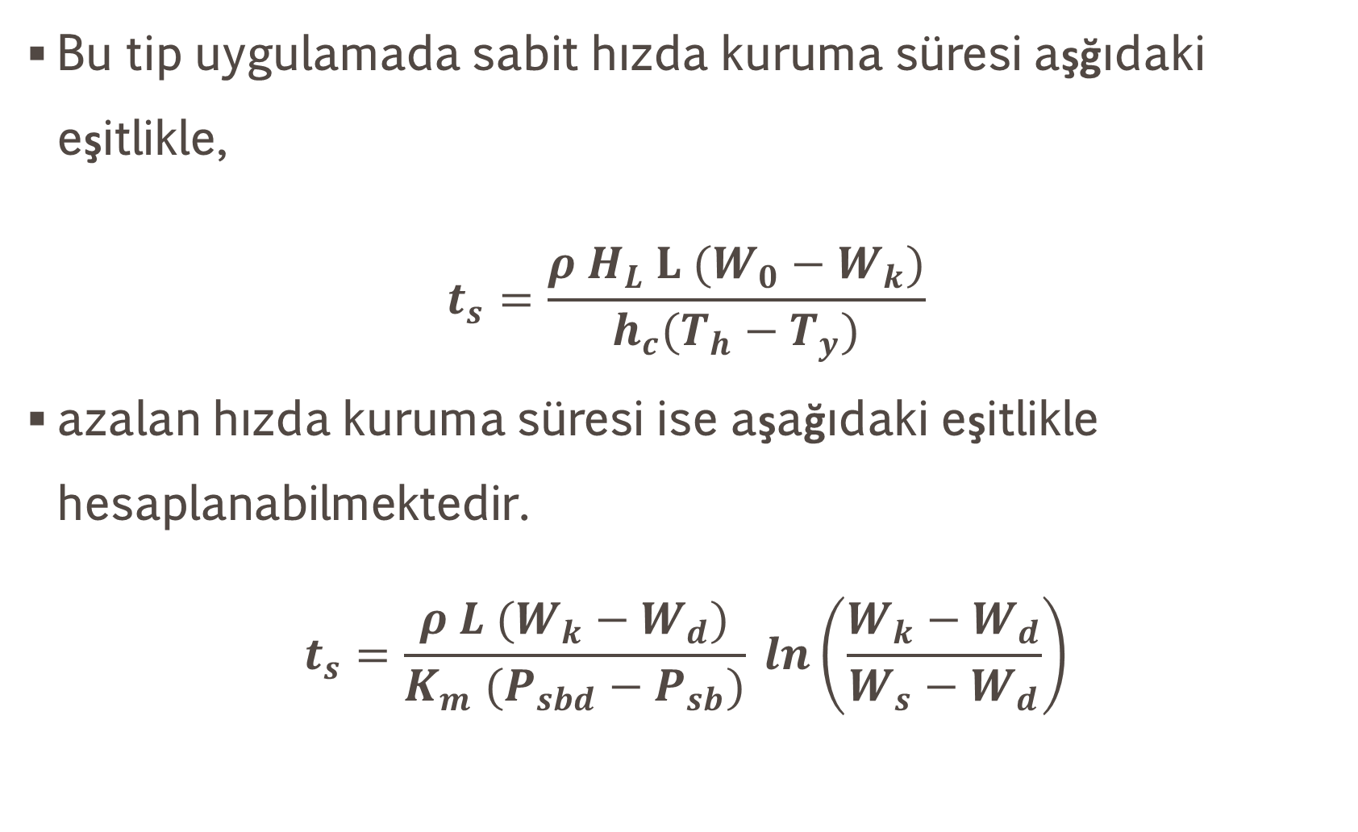
Bu tip uygulamada sabit hızda kuruma süresi aşğıdaki eşitlikle,
$$t_{s}=\frac{ρ H_{L} L (W_{0}−W_{k})}{h_{c}(T_{h}−T_{y})}$$
azalan hızda kuruma süresi ise aşağıdaki eşitlikle hesaplanabilmektedir.
$$t_{s}=\frac{ρ L (W_{k}−W_{d})}{K_{m} (P_{sbd}−P_{sb})} \ln\left(\frac{W_{k}−W_{d}}{W_{s}−W_{d}}\right)$$

Slide 50
t_{s} : Sabit hızda kuruma süresi, s,
t_{a} : Azalan hızda kuruma süresi, s,
ρ : Kitle yoğunluğu, kg/m³,
H_{L} : Buharlaşma gizli ısısı, J/kg,
L : Katman kalınlığı, m,
W₀, W_{k}, W_{s}, W_{d} : Sıra ile materyalin başlangıç, kritik, son ve denge nem içerikleri, kg-su/kg-KM,

Slide 51
T_{h} : Havanın kuru termometre sıcaklığı, °C,
T_{y} : Havanın ıslak termometre sıcaklığı, °C,
h_{c} : Yüzey (konvektif) ısı transfer katsayısı, W/m² °C, K
K_{m} : Kütle transfer katsayısı, kg/m² s,
P_{sbd} : Havanın ıslak termometre derecesinde doyma nemi basıncı, mm Hg,
P_{sb} : Havanın kısmi su buharı basıncı, mm Hg.

